Slide 1
Projet Fondements de L’Informatique
ZOUGGARI Taha
TOUJANI Mohamed
Notes:
Contenu sans photo avec accroche modifiable

Slide 2
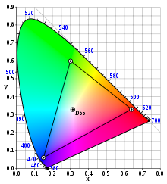
La Colorimétrie
- Image To table
- Table To Image : Trivial Method
- Table To KD Tree
- Table To Image : KD Tree method
- Comparaison entre les méthodes
- Tests

Slide 3
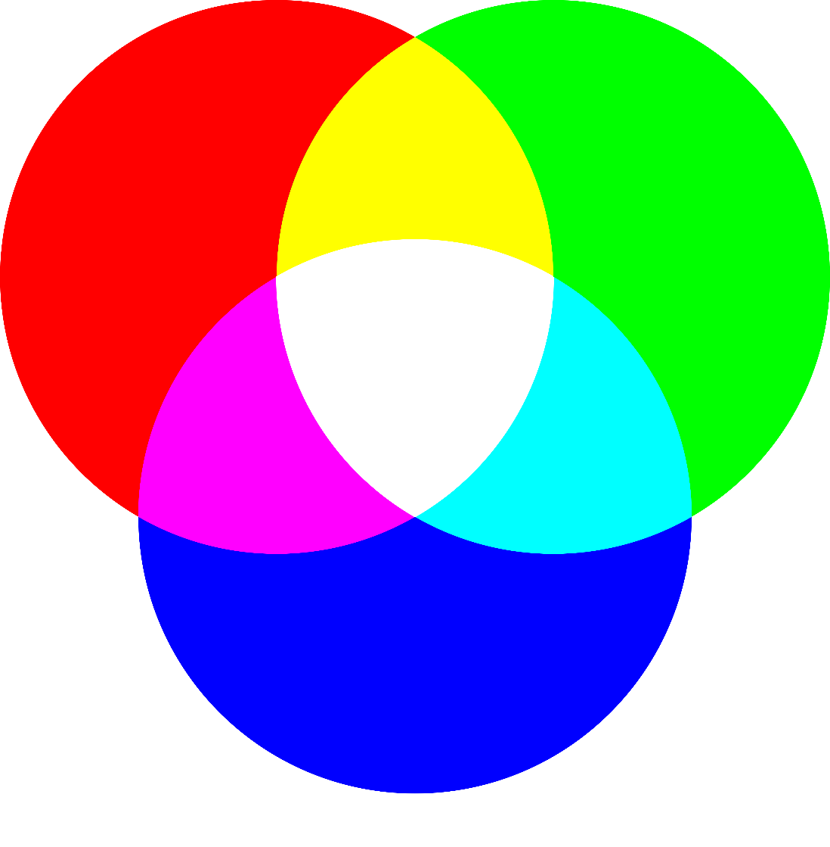
Representation de la couleur
- Trois couleurs de bases : RGB (red, green, blue)
- Une couleur : un entier appartenant à [0,255]
- Une pixel : un tableau de trois couleur dont chaque case correspond à une Valeur de la couleur de base.
- Exemple : une pixel de couleur violet est représenté par ce tableau : [red=127, green=0, blue=255]

Slide 4
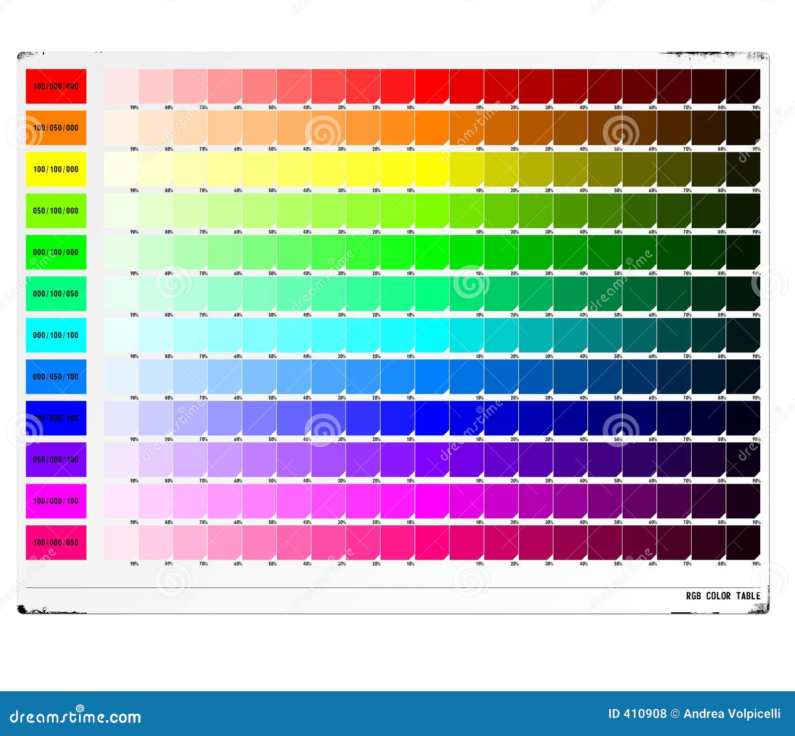
Manipulation des couleurs avec la méthode triviale :

Slide 5
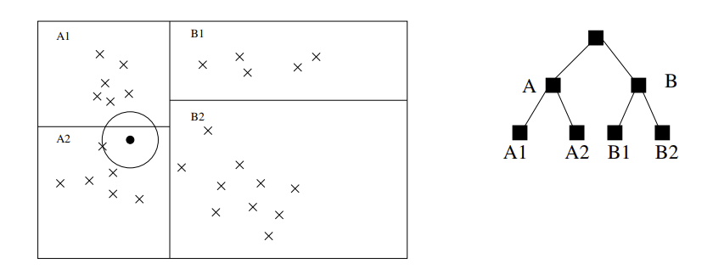
Manipulation des couleurs avec KD arbre

Slide 6
Comparaison Entre Les Résultats

Slide 7
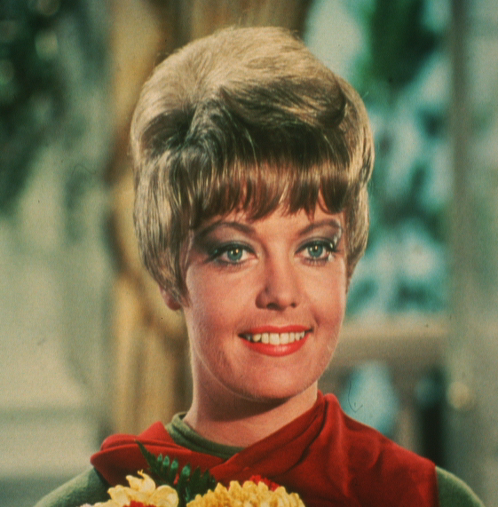
Zelda.ppm

Slide 8
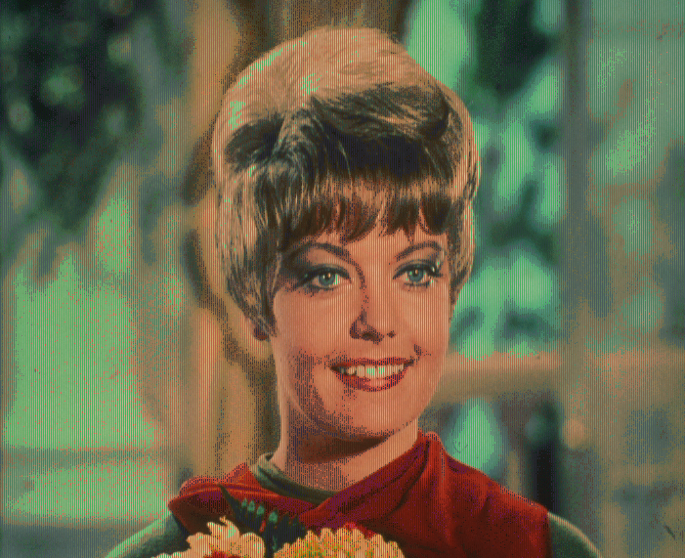
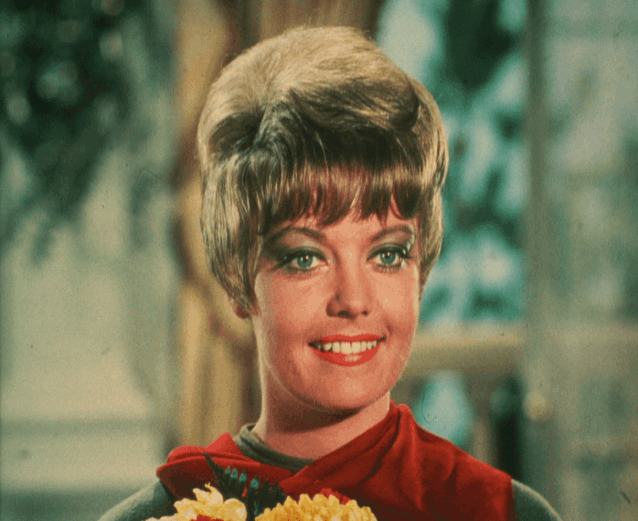
KD Tree Method Trivial Method
Tab: 128 Tab: 128
T-EX: 0.9017 T-EX: 4.7

Slide 9
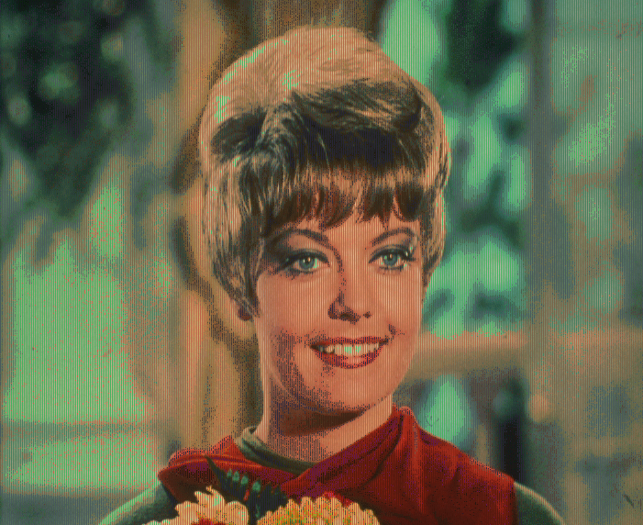
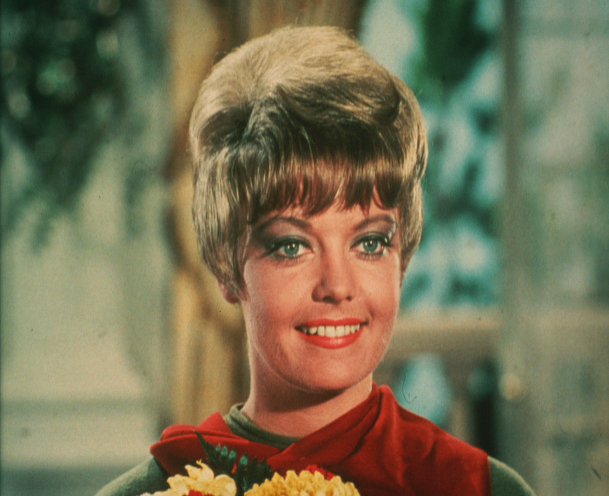
KD Tree Method Trivial Method
Tab: 1024 Tab: 1024
T-EX: 2.38442 T-EX: 32.435211

Slide 10
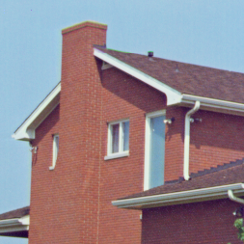
house.ppm

Slide 11
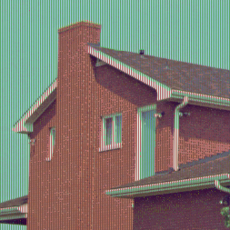

KD Tree Method Trivial Method
Tab: 1028 Tab: 1024
T-EX: 2.495 T-EX: 5.287607

Slide 12


KD Tree Method Trivial Method
Tab: 1024 Tab: 1024
T-EX: 3.3180 T-EX: 5.2478

Slide 13
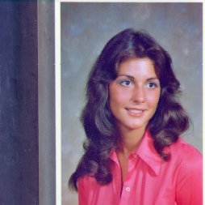
fille.ppm

Slide 14
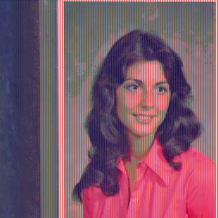
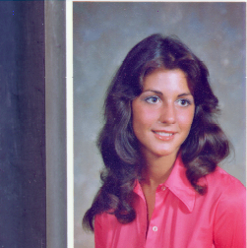
KD Tree Method Trivial Method
Tab: 1024 Tab: 1024
T-EX: 3.288912 T-EX: 6.3125

Slide 15
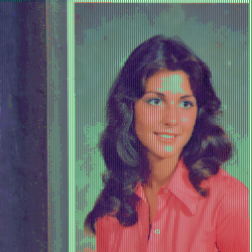
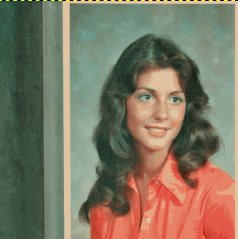
KD Tree Method Trivial Method
Tab: Zelda 1024 Tab: Zelda -1024

Slide 16
Comparaison Entre Les Méthodes

Slide 17
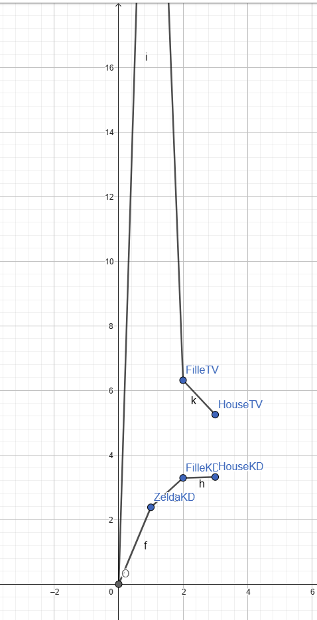
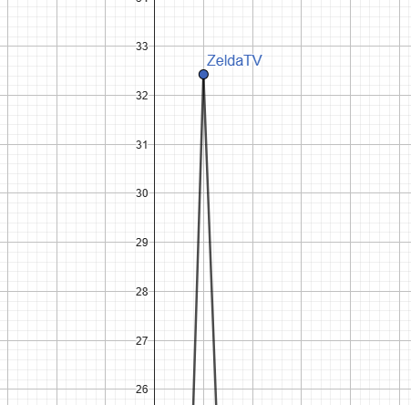
Representation du temps d’execution de chaque image avec chaque méthode

Slide 18
Conclusion

